Slide 1
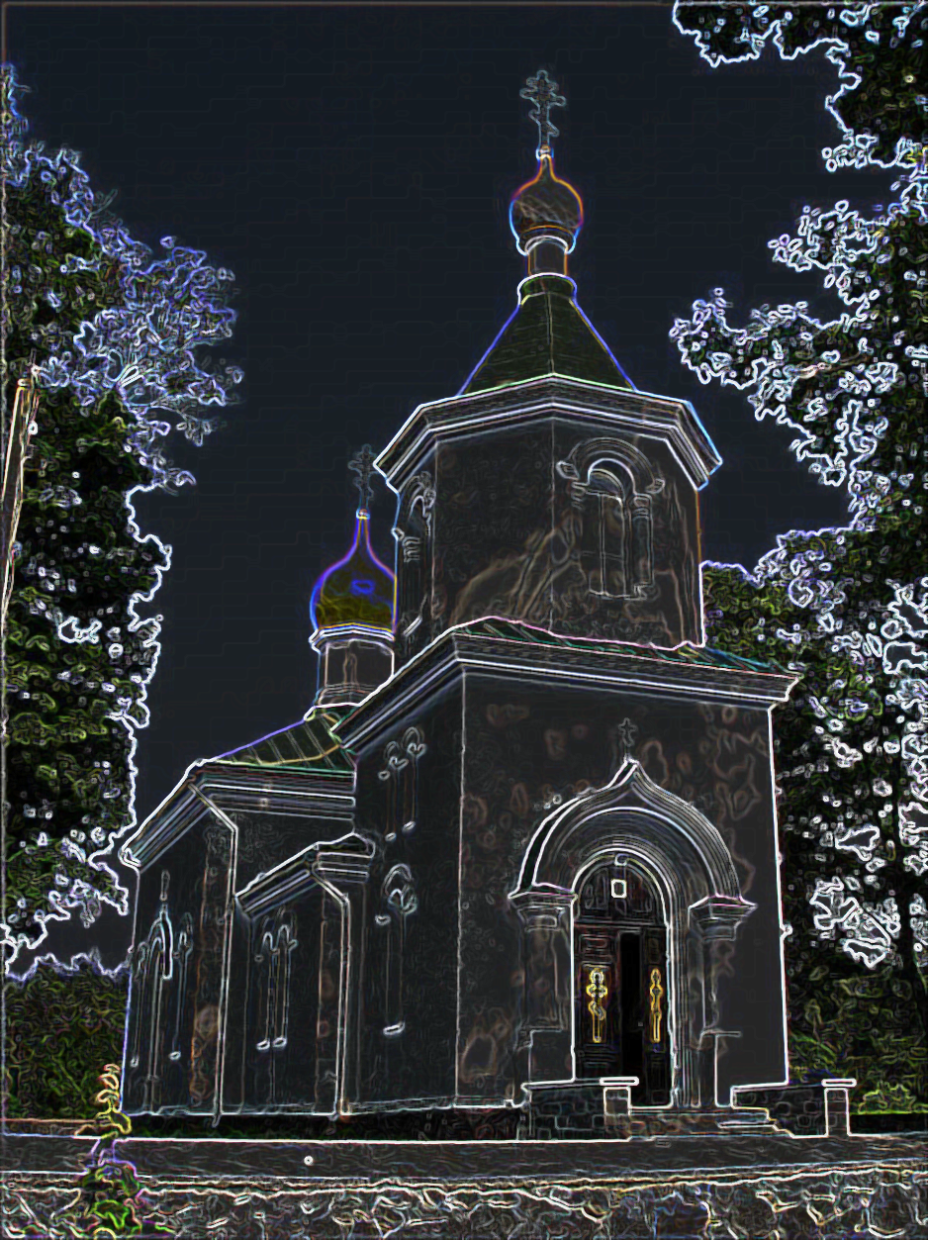
Семинар «История Православия родного края: опыт и методика изучения»
Свято-Никольский храм деревни Лебеда (история и методика сбора сведений)
Банцевич Наталья Гермогеновна,
учитель истории,
ГУО «Гимназия №10 г. Гродно»

Slide 2
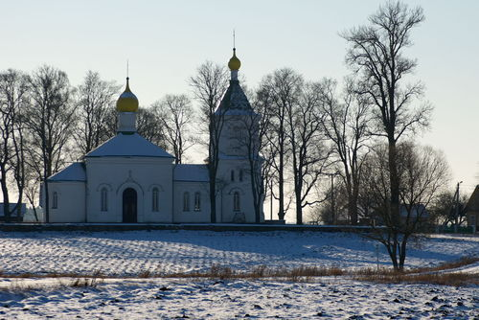
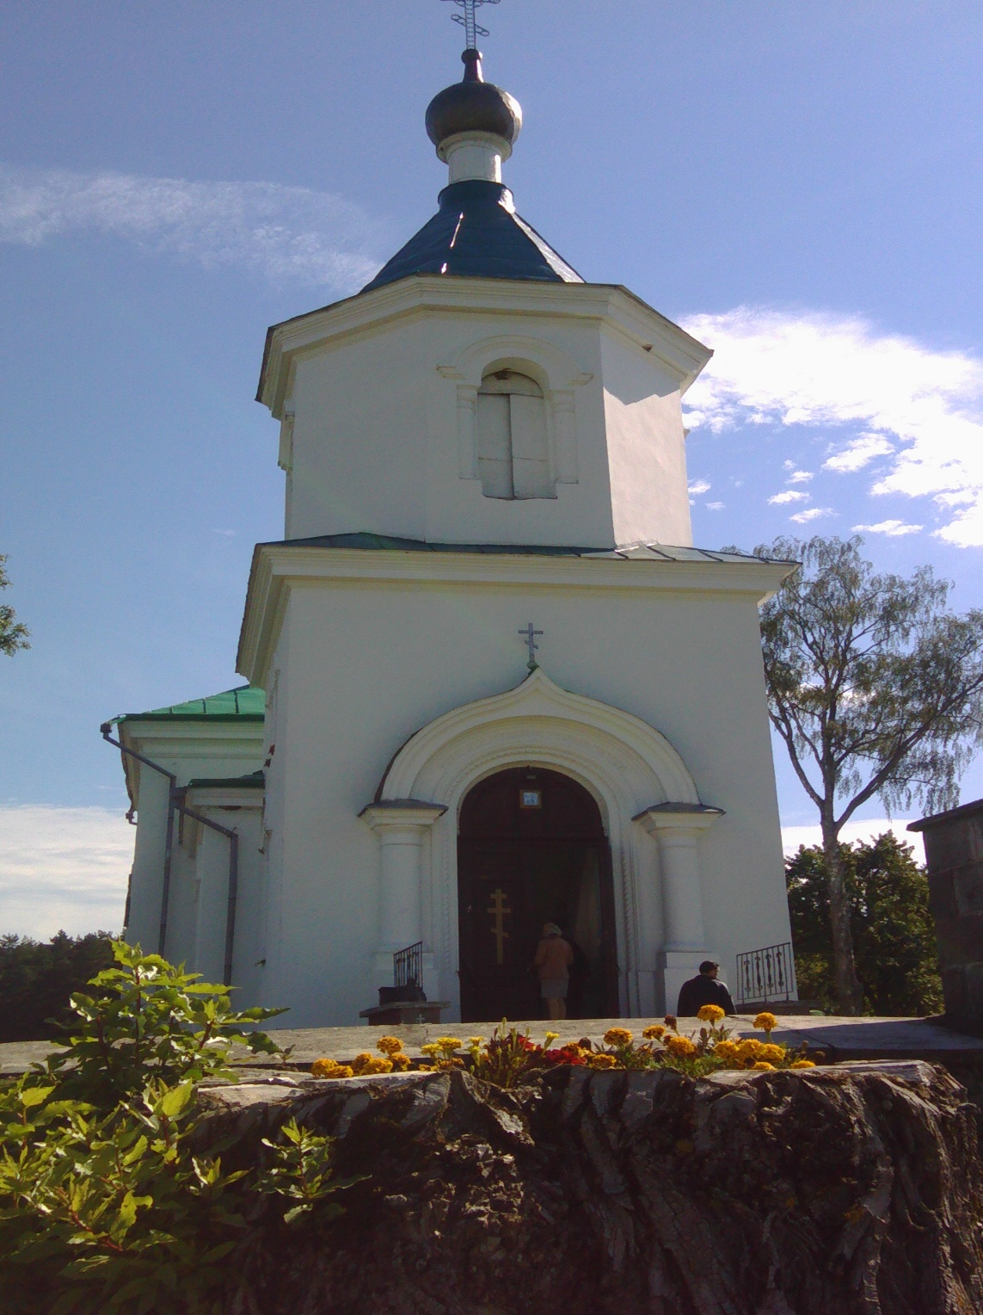

Slide 3
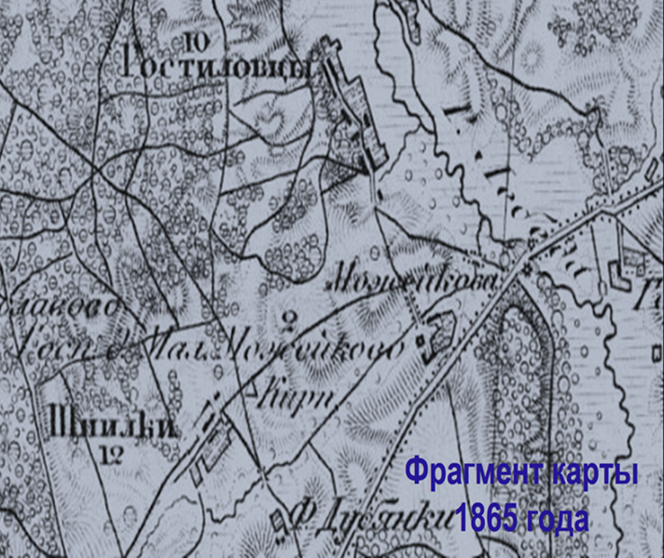
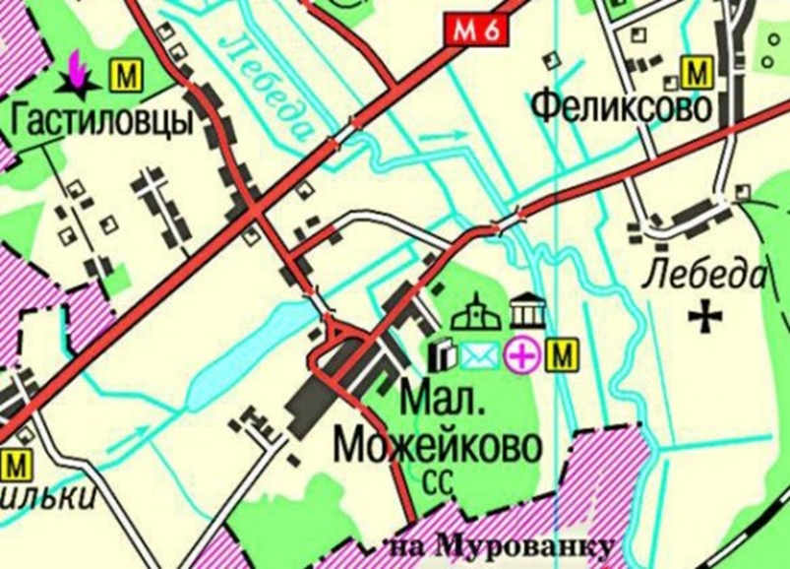

Slide 4
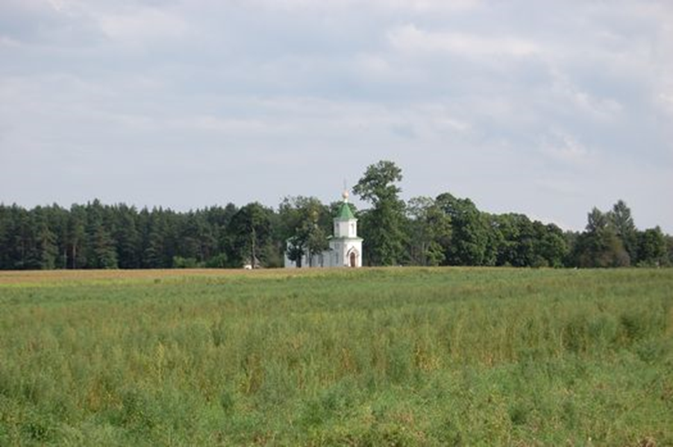
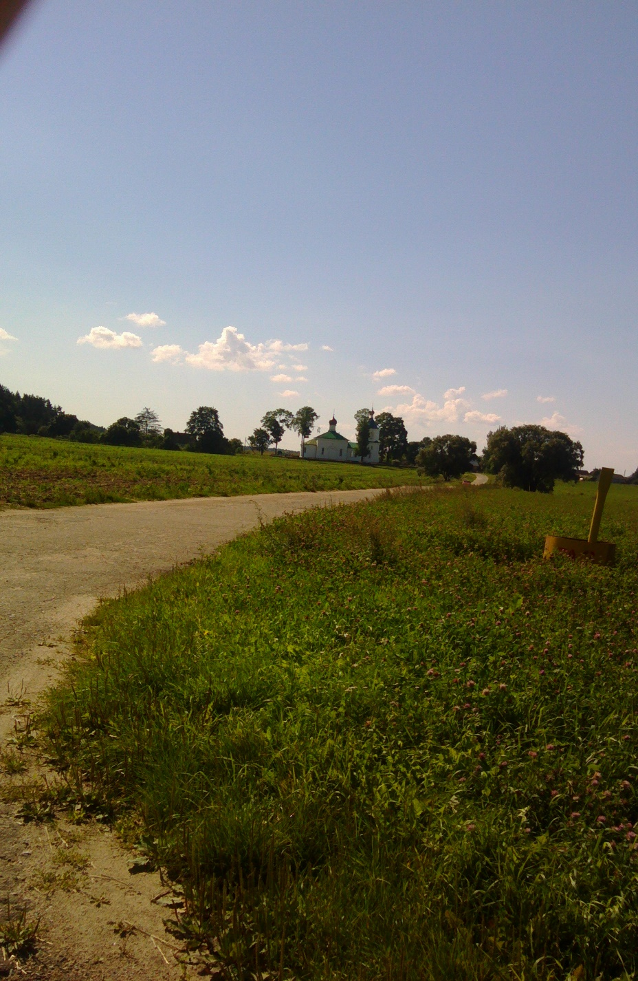

Slide 5
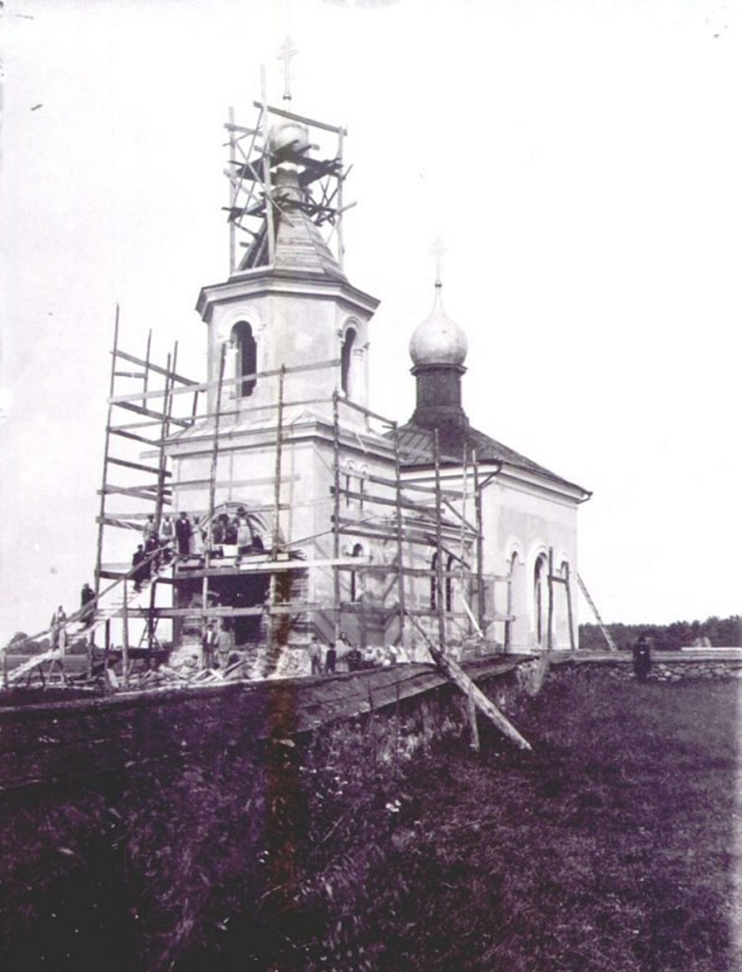
Постройка церкви
в 1899 году

Slide 6
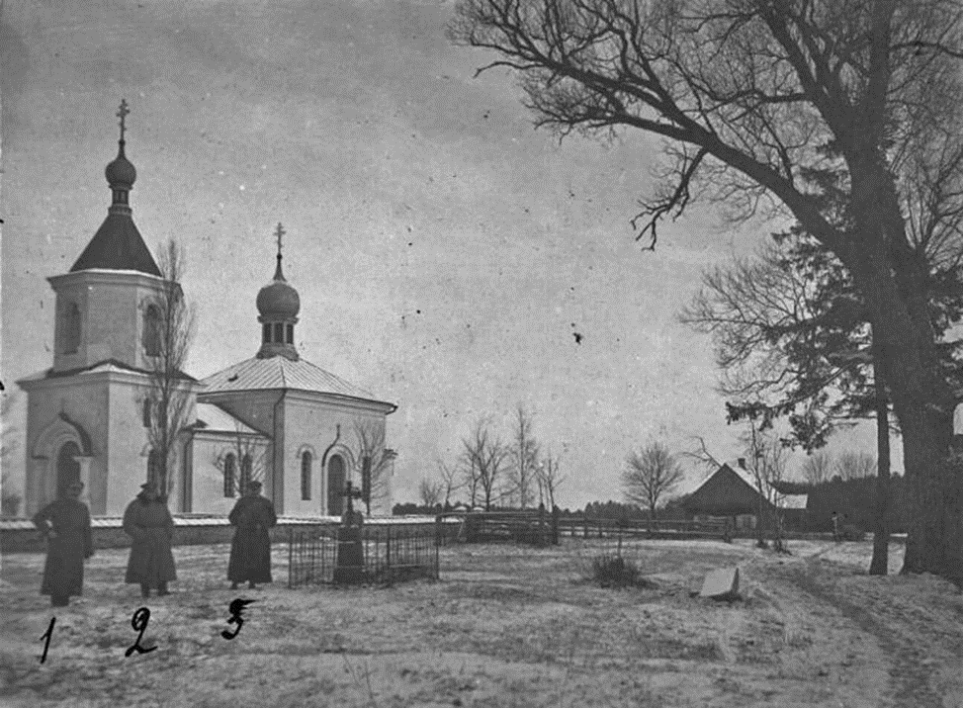
Церковь в 1915 году

Slide 7
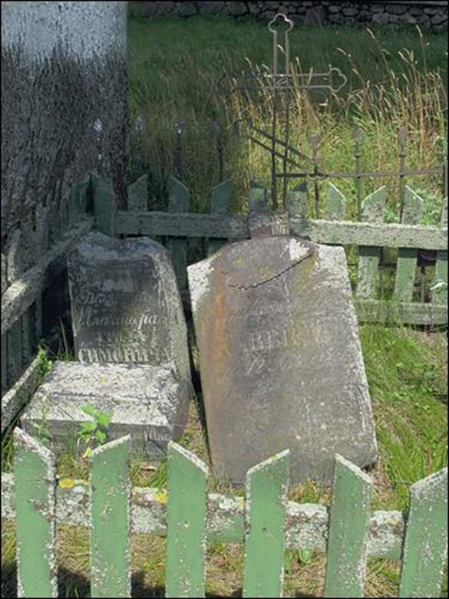
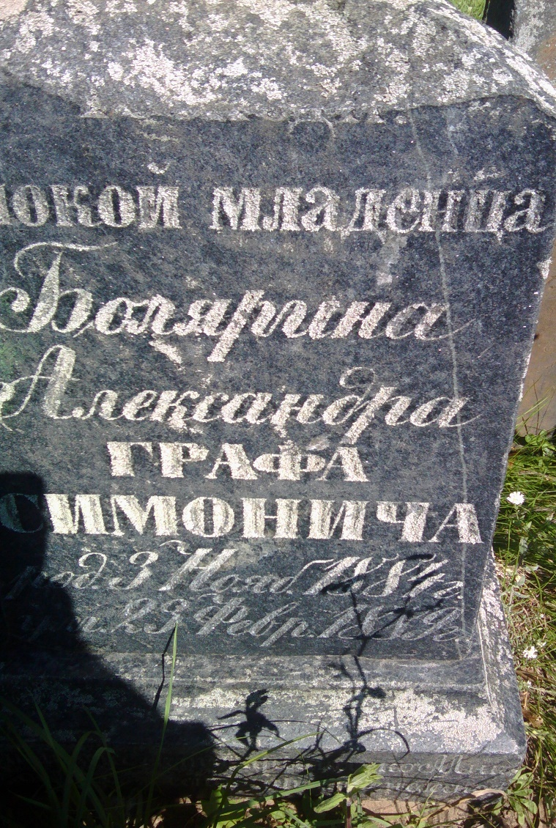
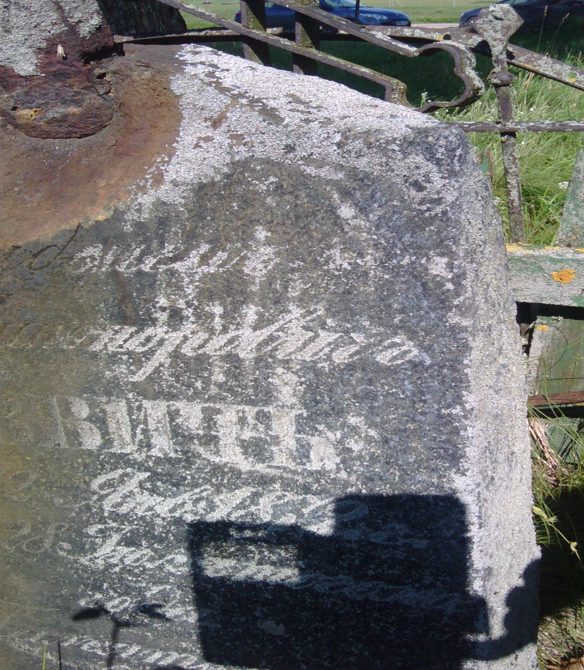
Надпись на левом надмогильи: 'УПОКОЙ МЛАДЕНЦА Болярина Александра ГРАФА СИМОНИЧА'.
На правым: 'Сергий Никандрович САВВИЧЬ'

Slide 8
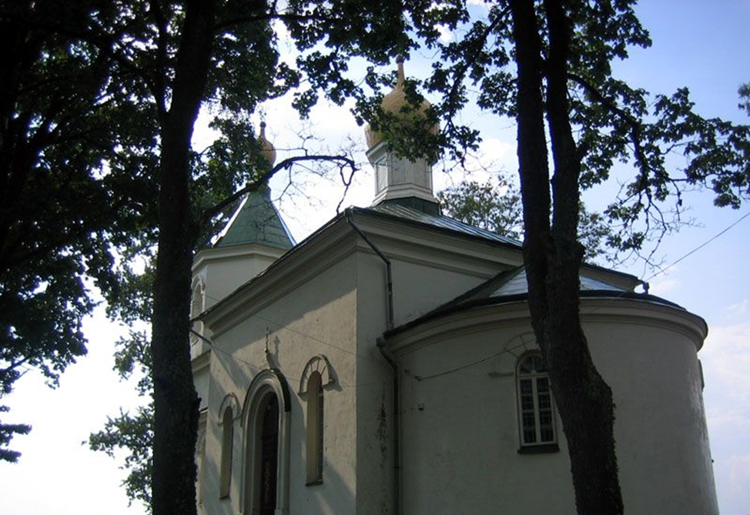

Slide 9
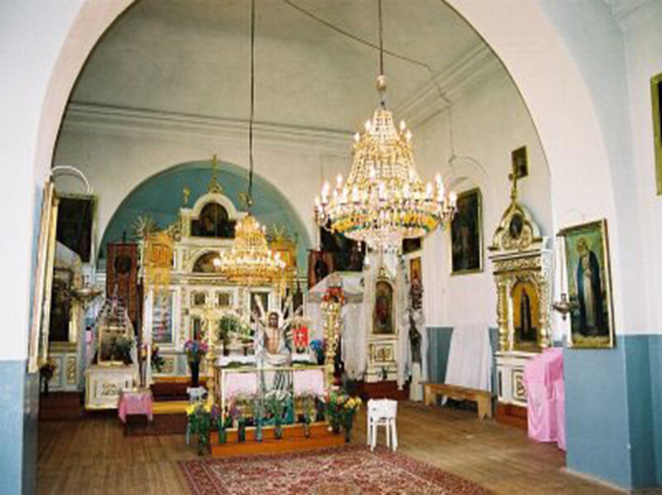
Убранство церкви в 2000 году

Slide 10
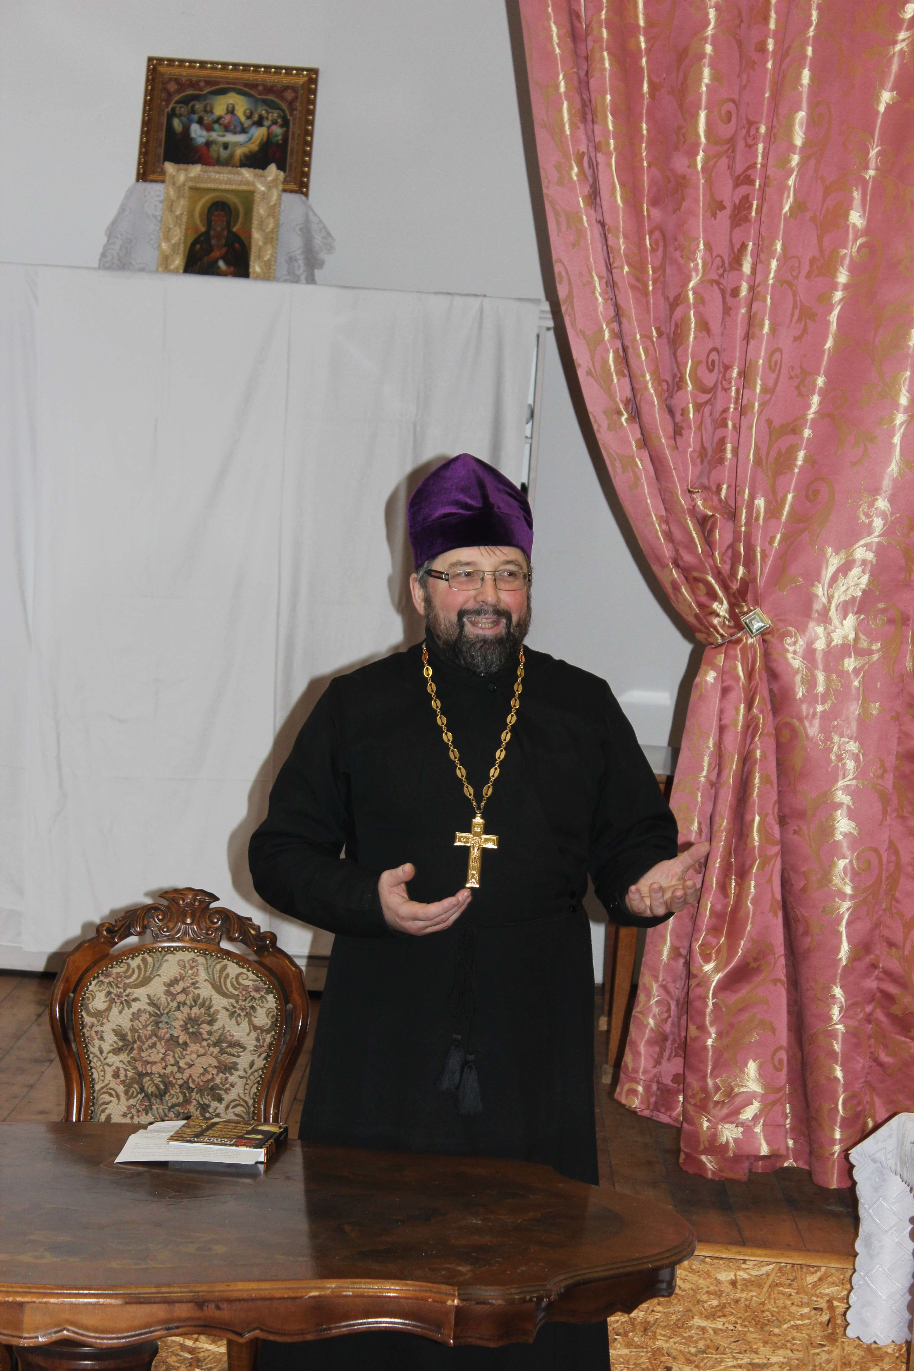
иерей Николай Охотницкий

Slide 11
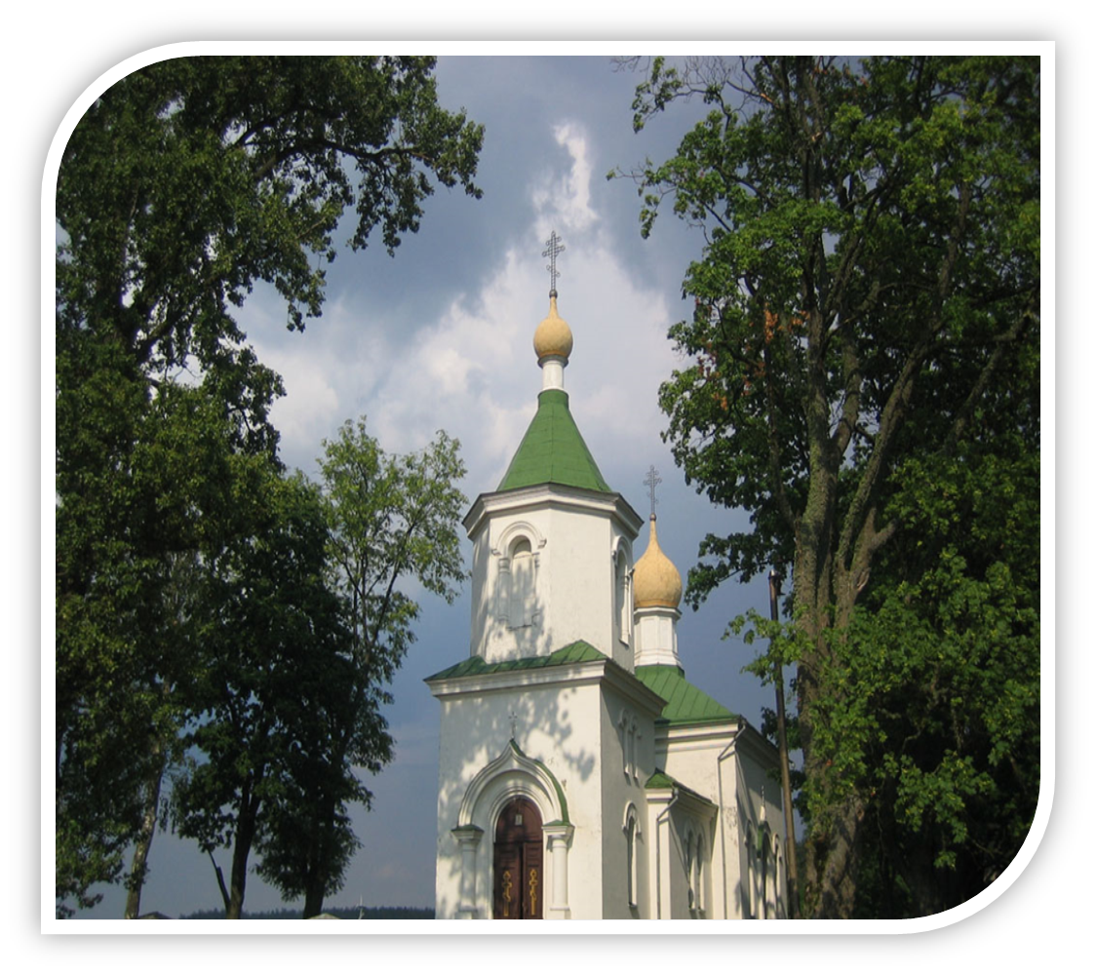
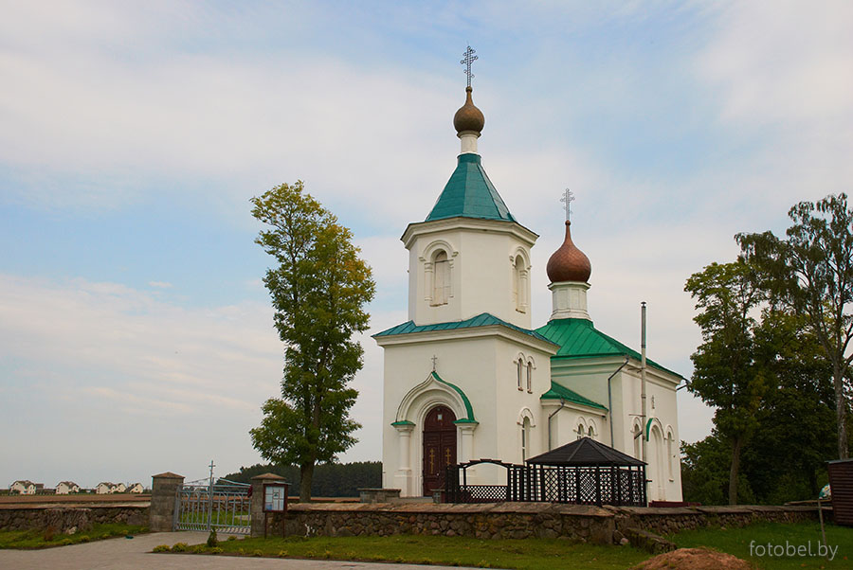

Slide 12
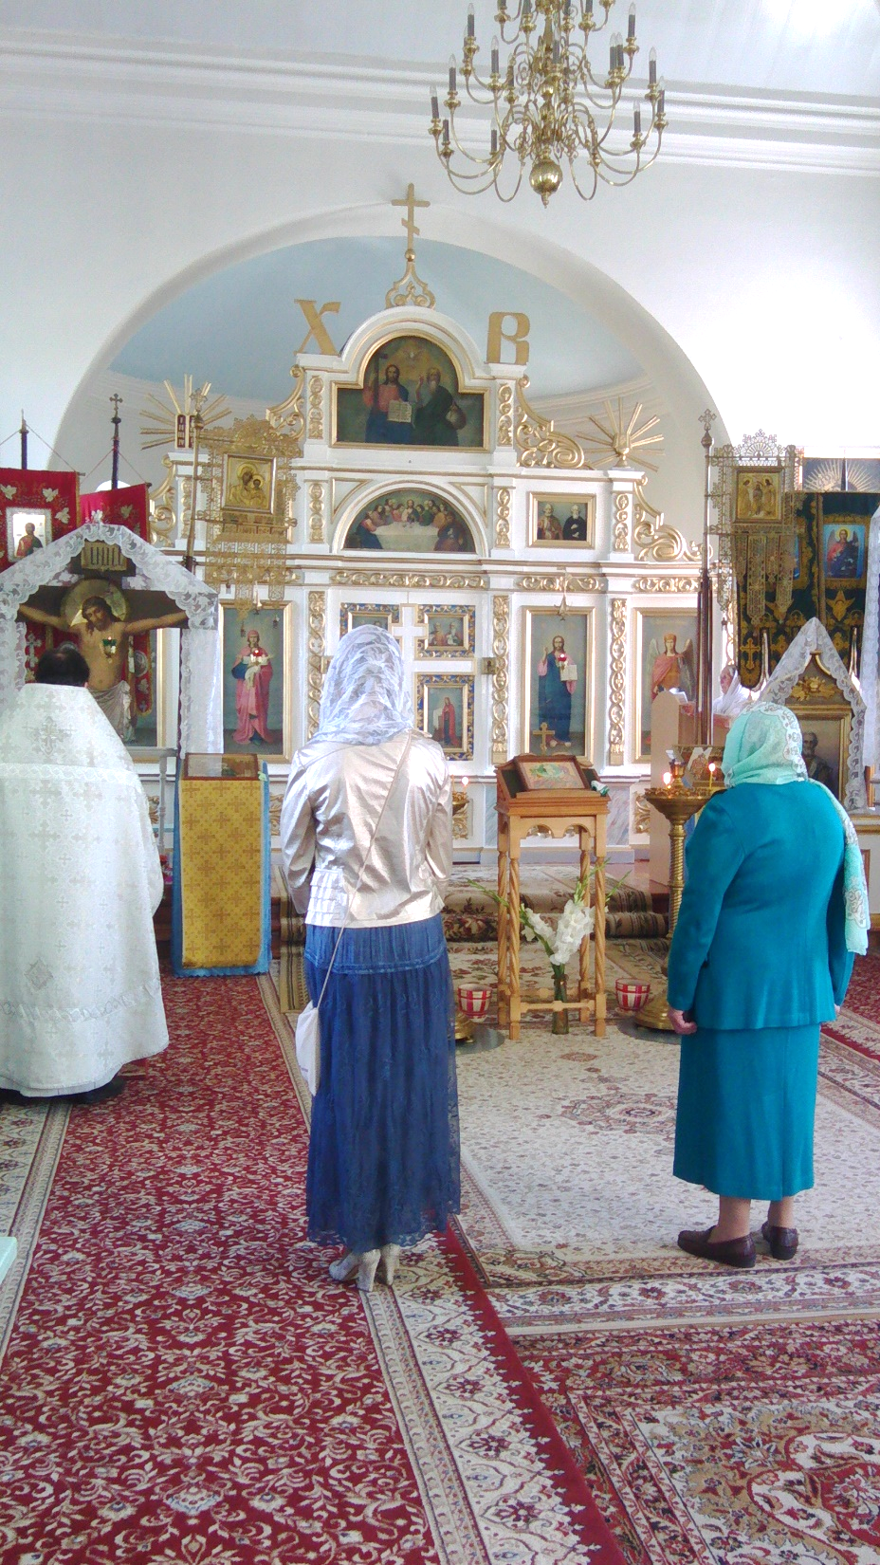
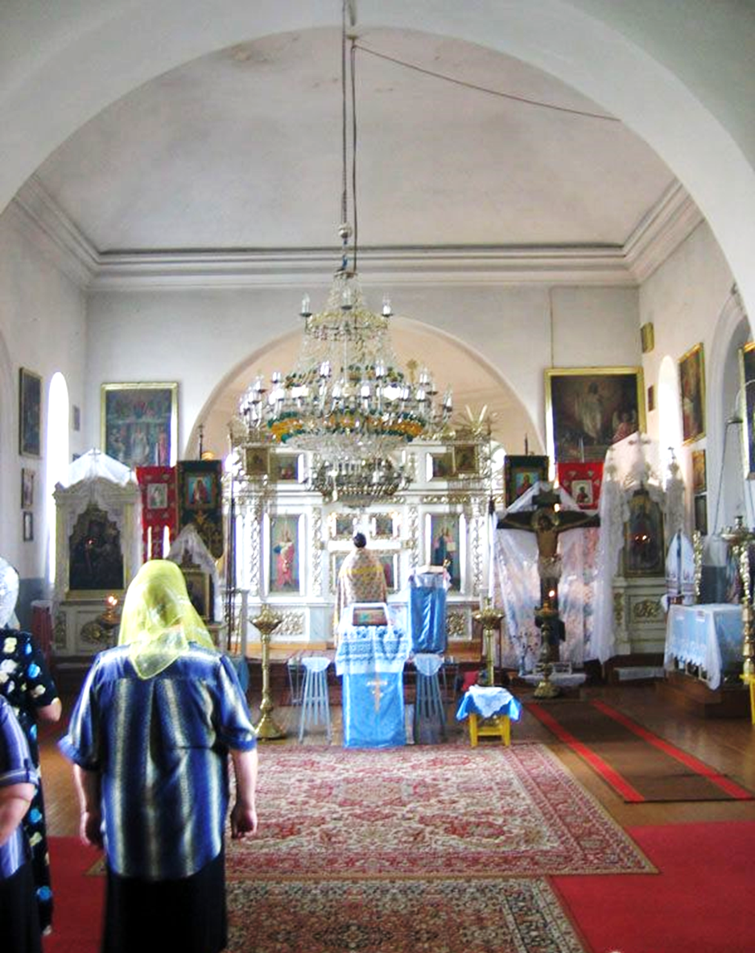
Убранство церкви в 2012 году

Slide 13
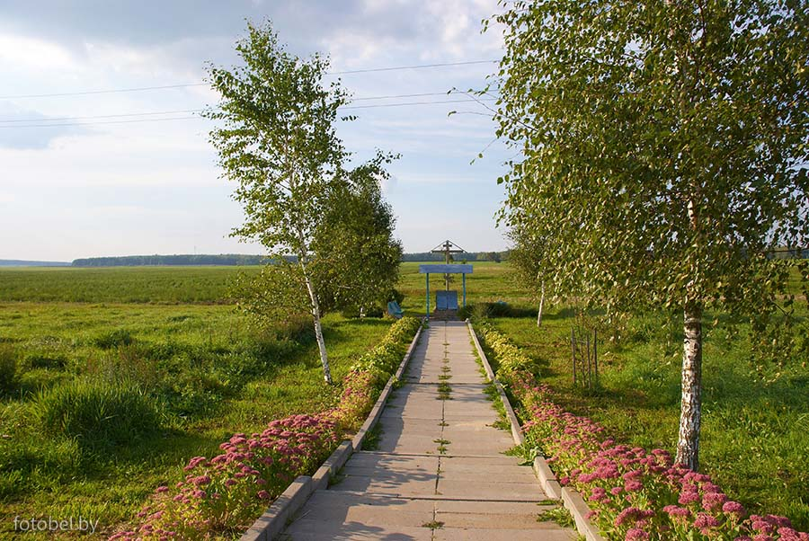
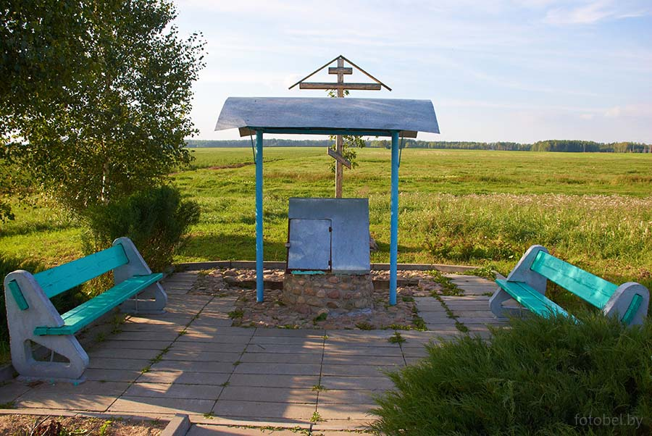
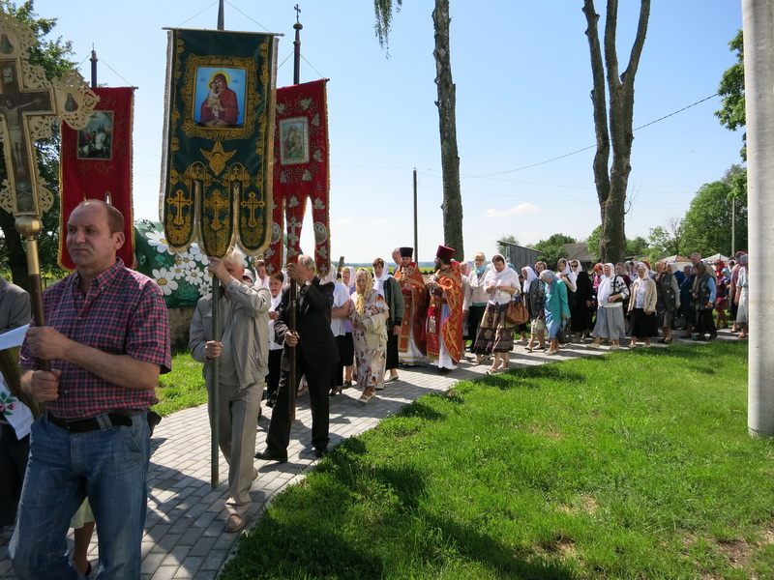
Иоаннов родник у деревни Лебеда

Slide 14
